Slide 1

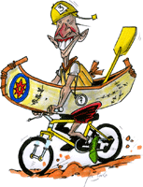










Slide 2
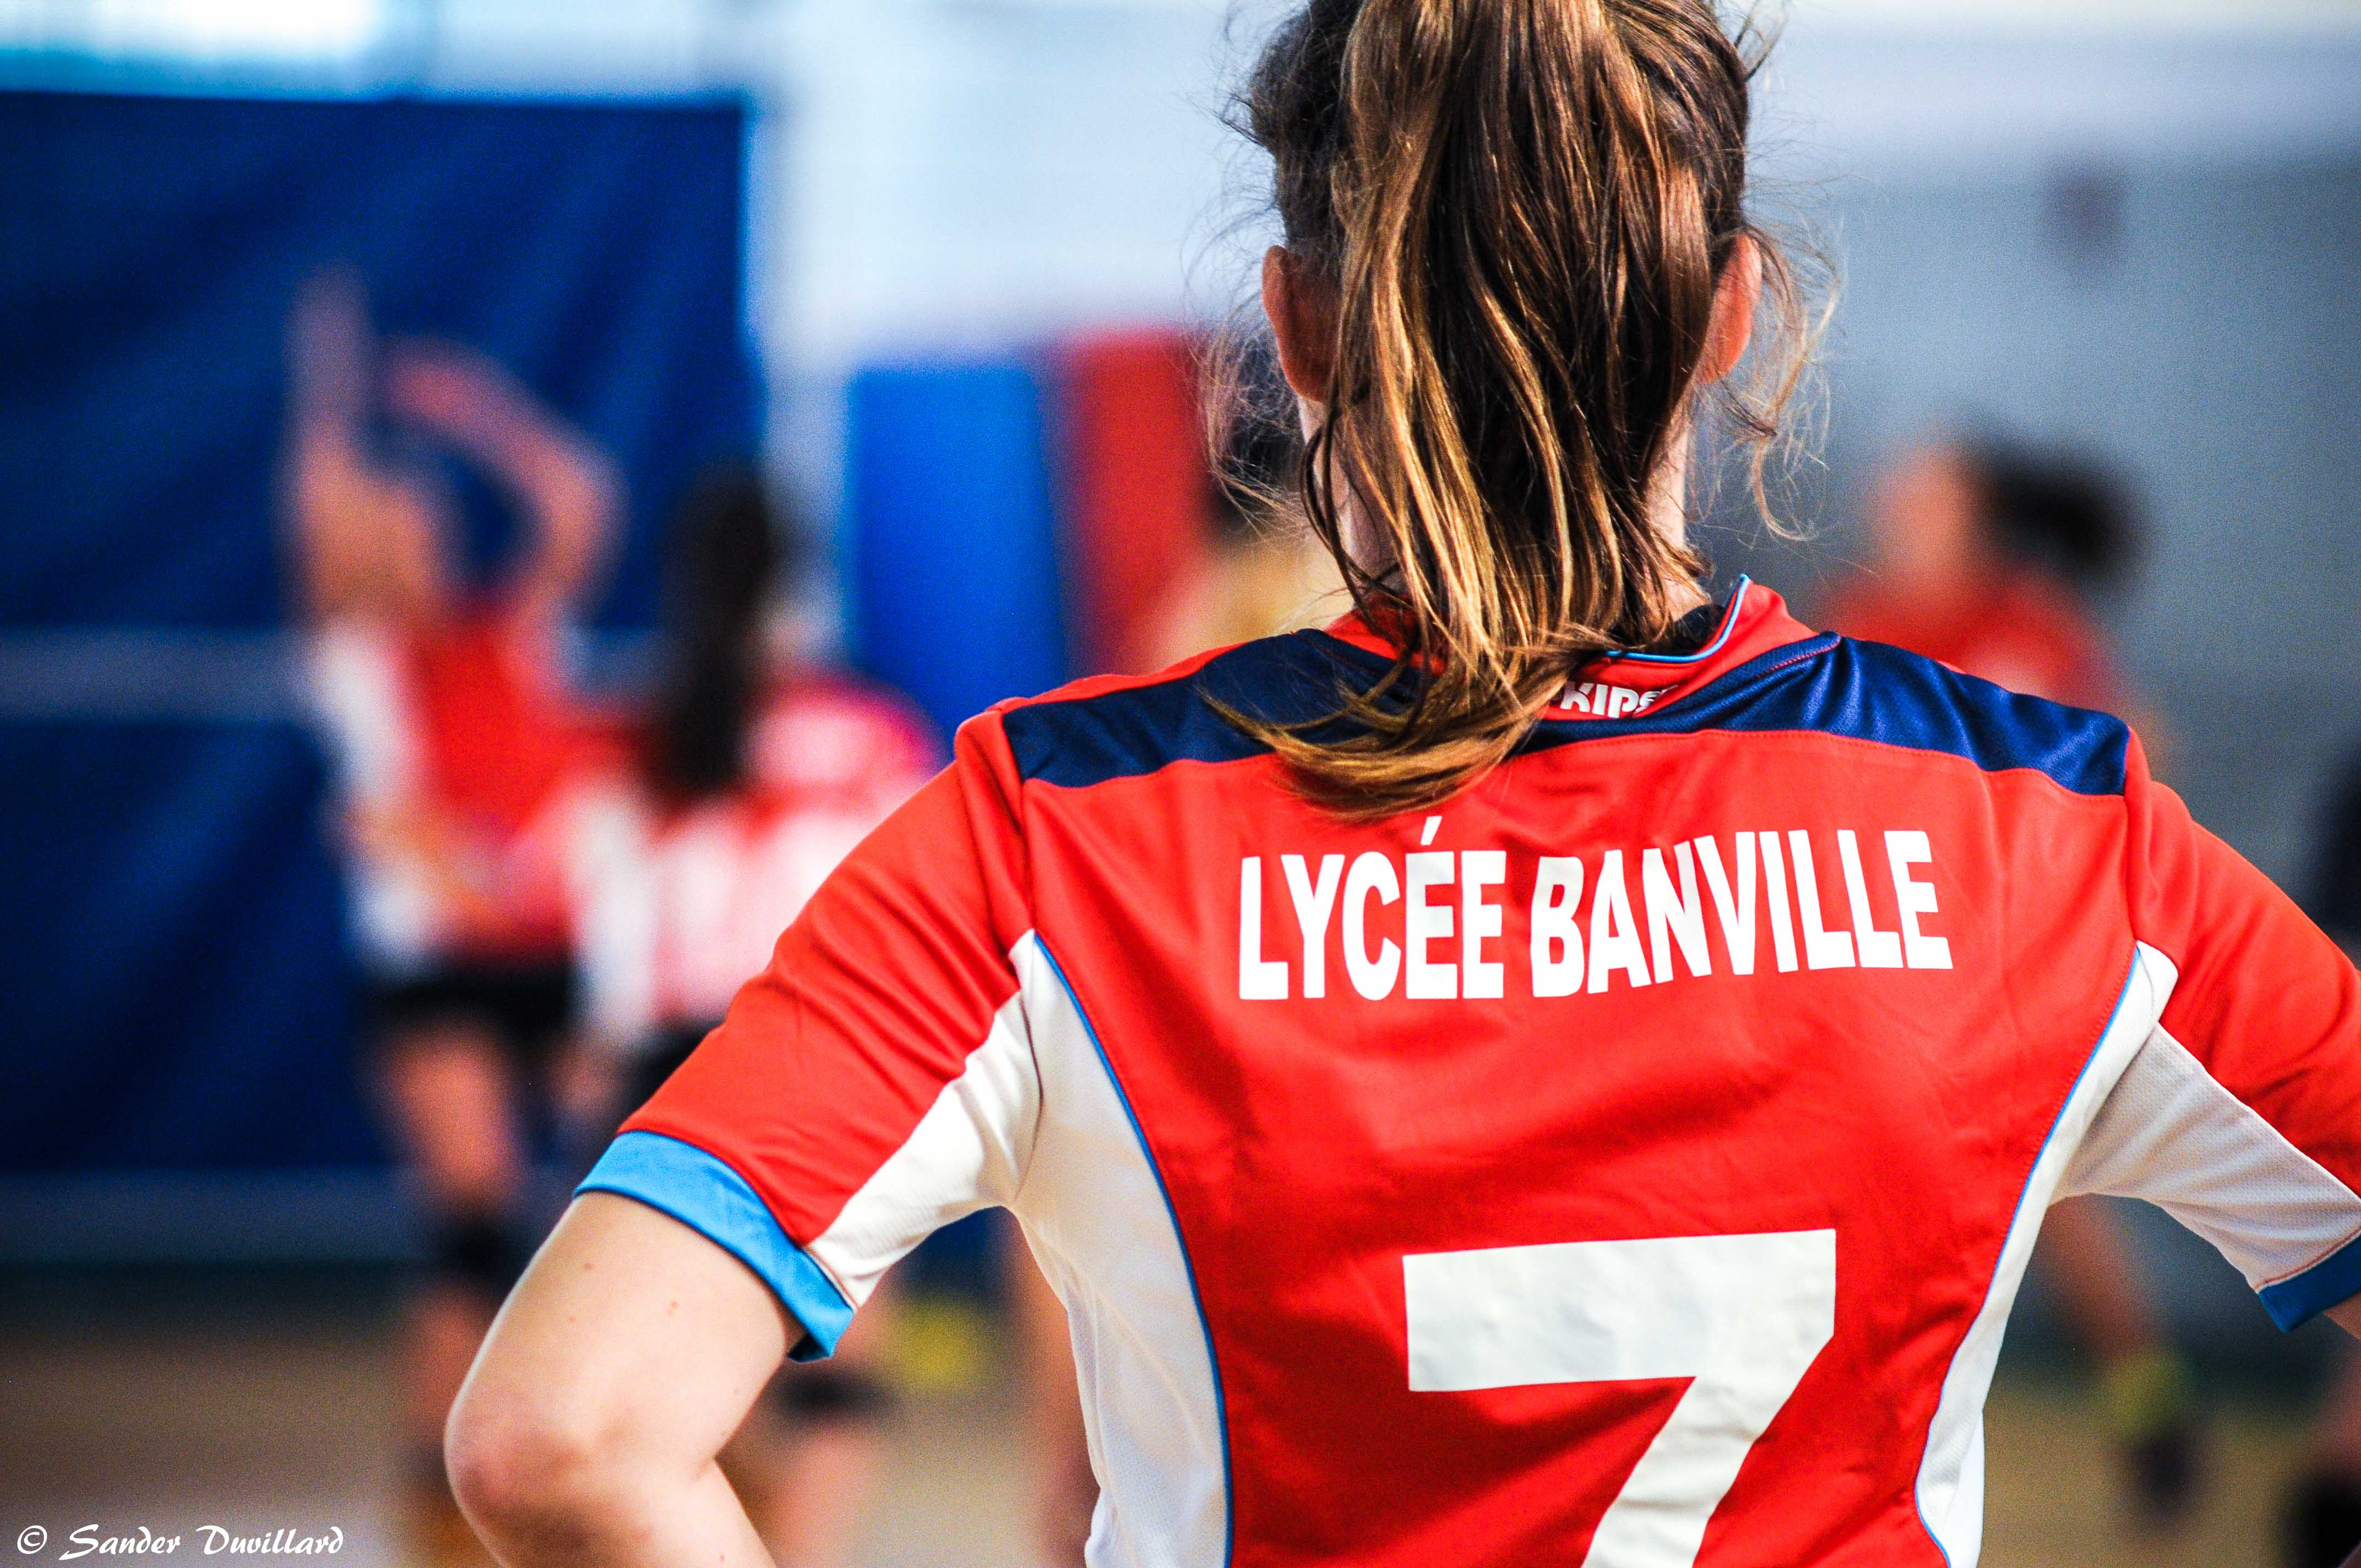
l’Association Sportive
c’est en chiffre :
Régulièrement plus de 200 Licenciés soit 23%
Entre 15 et 20 équipes de Sports Collectifs (FB – Futsal – Volley – Hand – Rugby – Water-polo).
Plus de 60 Jeunes Officiels « juges/arbitres » pour une centaine de certifications, dont plusieurs de niveau Académique et National ainsi que la participation de jeunes organisateurs, jeunes reporters et de jeunes coachs.
Une quinzaine d’Activités Physiques différentes pratiquées.
Plus de 60 Journées d’entrainement et 70 journées de compétitions pour l’ensemble des élèves et des équipes

Slide 3
EVOLUTION DU NOMBRE DE LICENCIES DEPUIS 1991

Slide 4
EVOLUTION DU % DE LICENCIES DEPUIS 1991

Slide 5
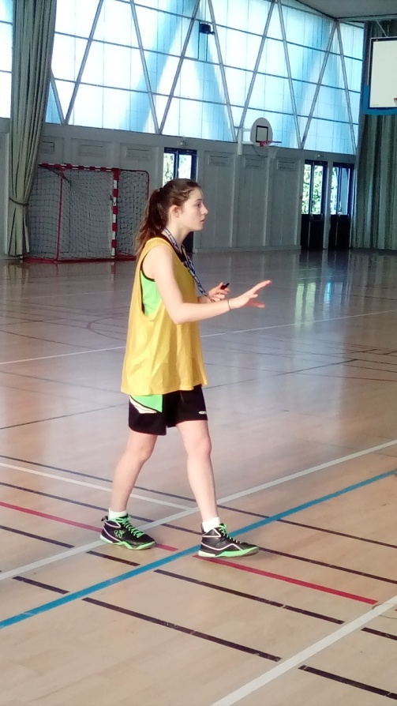
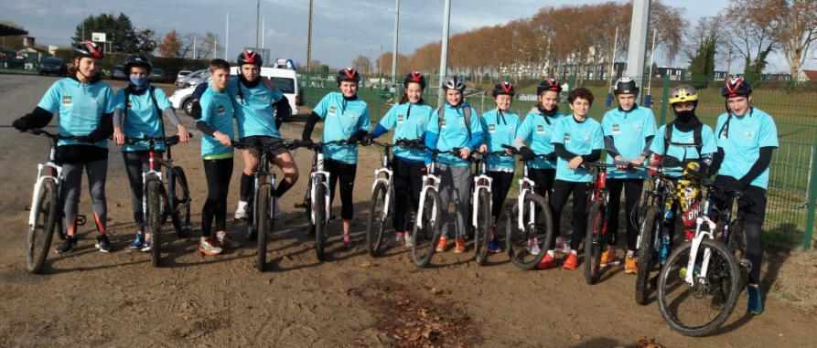
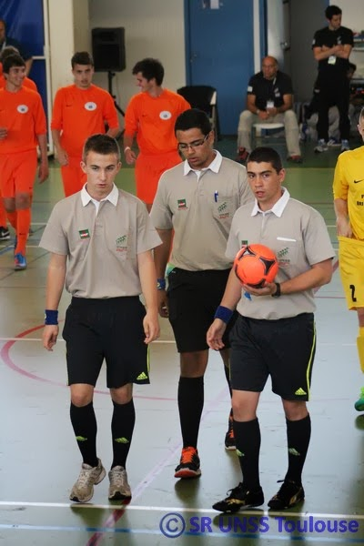
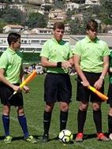
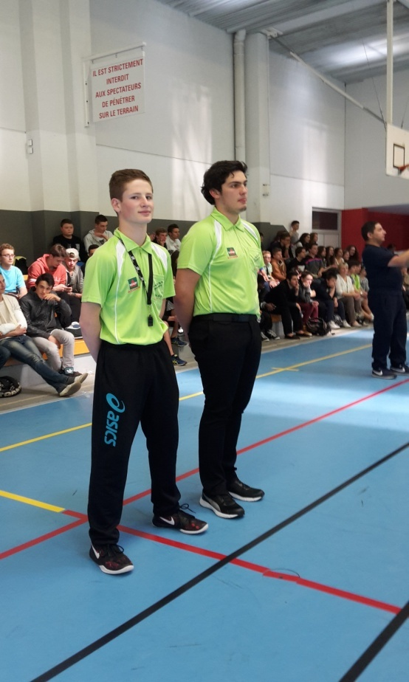
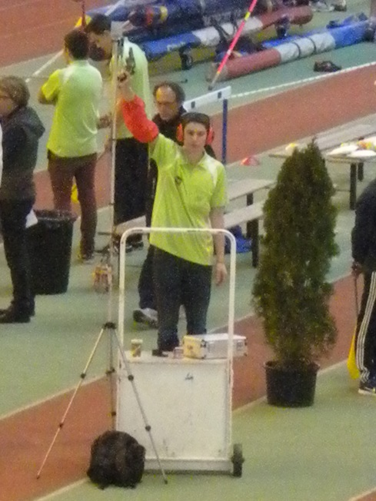
JEUNES OFFICIELS lycee banville
De très nombreux Jeunes Officiels ont obtenu des certifications dans les 7 sports collectifs, en Tennis, en Badminton, en Natation, en Athlétisme, en VTT,…
Ils ont officié durant les différentes phases des championnats du niveau District jusqu’au Championnat de France

Slide 6
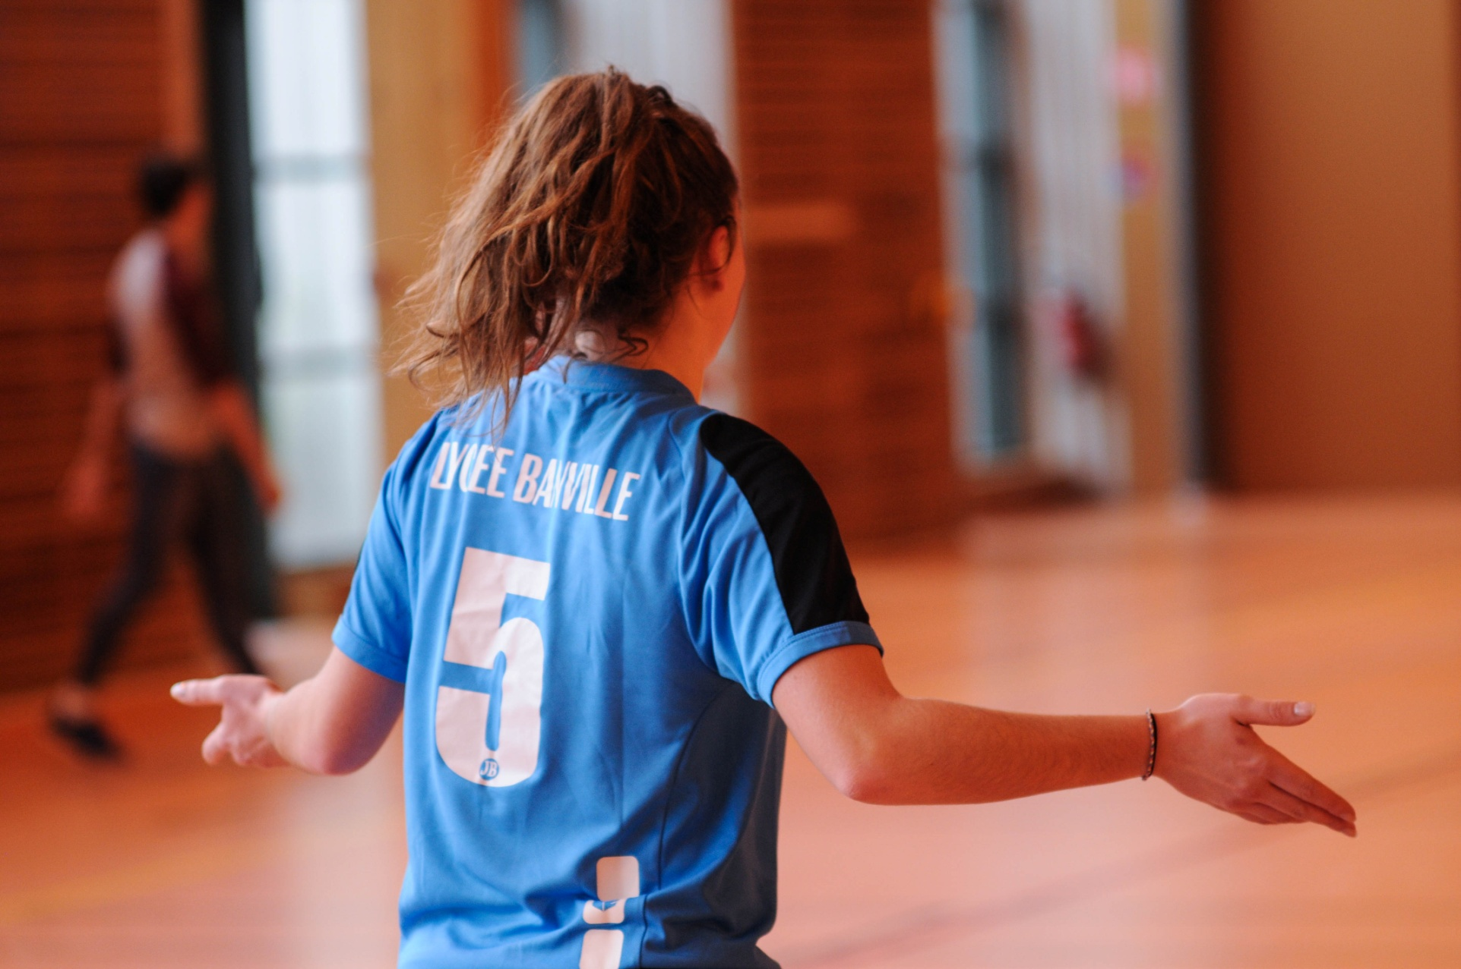


Le SPORT au FEMININ
ANNEES 2018 à 2021
l’AS du Lycée Banville compte depuis 3ans un peu plus de 50% de filles licenciées !Elles prennent toute leur place dans la dynamique de notre AS et pratiquent dans 6 sports collectifs (HB-VB-Rugby-FB à 11 & Futsal Excellence-WaterPolo), dans les Sports de Raquettes (Tennis et Badminton) ainsi qu’en Natation, Athlétisme & Cross, VTT, Raid Nature & Musculation-Fitness.
Certaines se sont également engagées dans les activités de Jeunes Officielles, Jeunes Organisateurs, Jeunes Coachs & Jeunes Reporters
Cet engagement a valu à l’AS d’être labélisée « Sport au Féminin » par la direction nationale de l’UNSS et notamment d’obtenir le 1er prix en 2019/2020 , Prix qui doit être remis lors d’une cérémonie au Sénat en Mai/Juin 2021 prochain

Slide 7
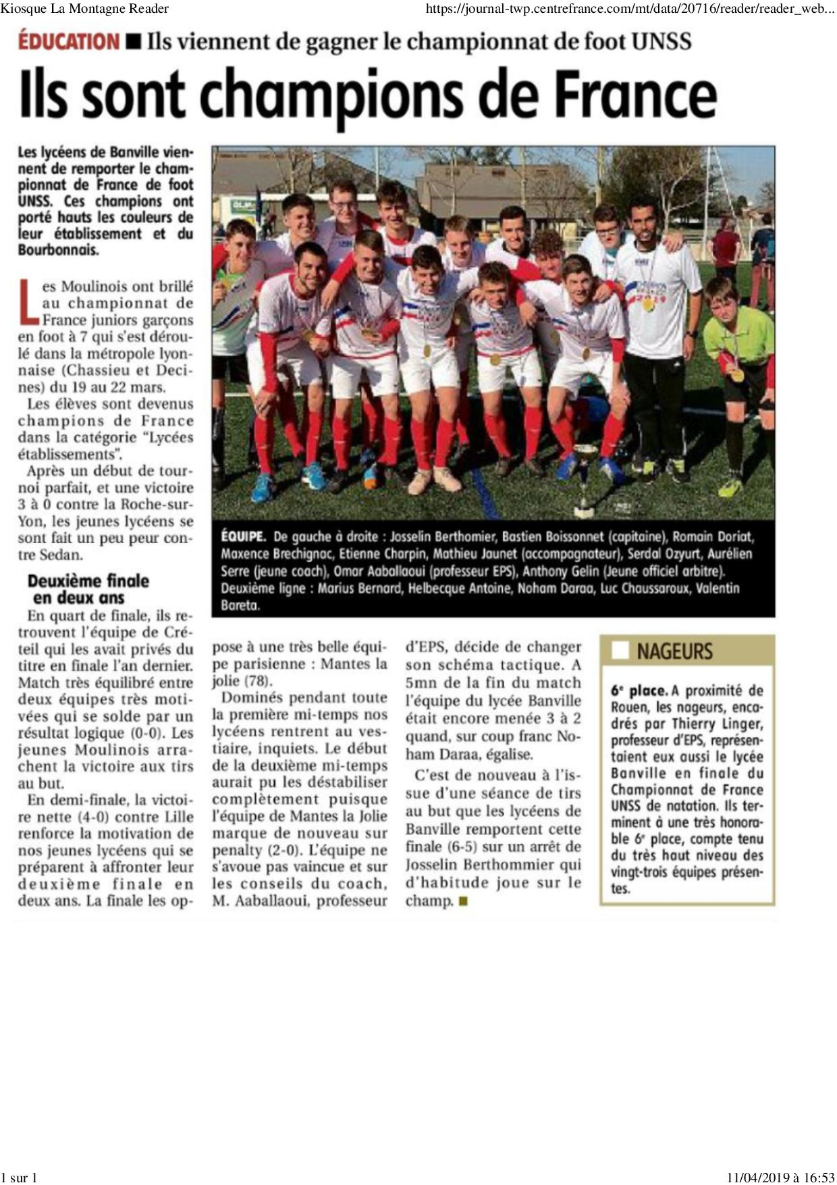
EQUIPE de FOOT à 7 JUNIORS GARCONS CHAMPIONNE de France 2019

Slide 8
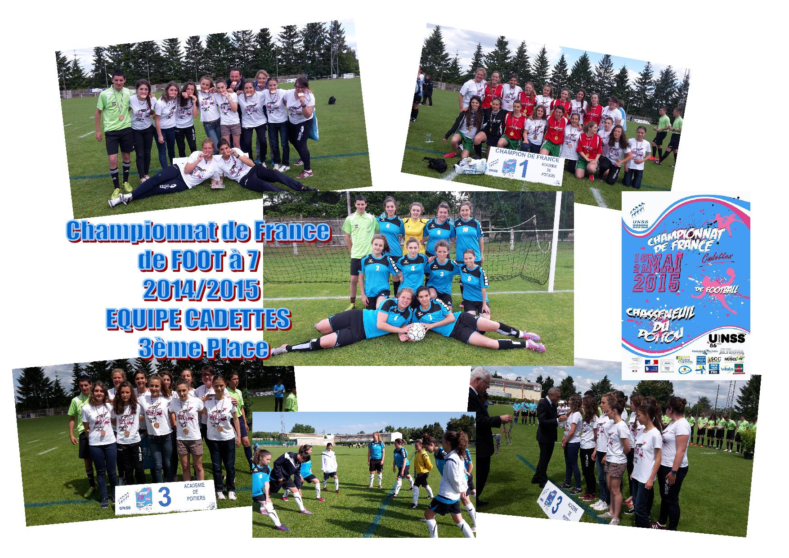
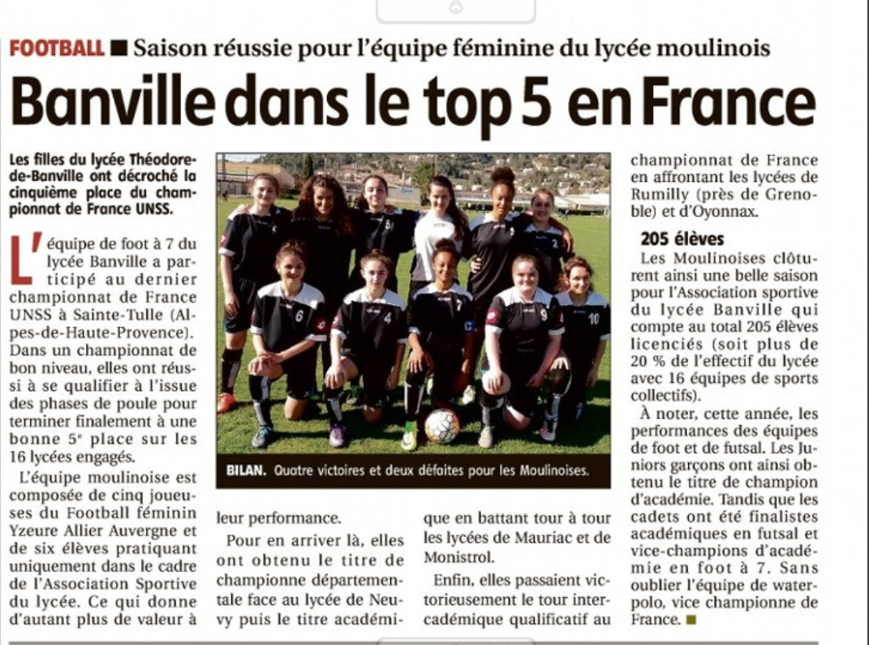
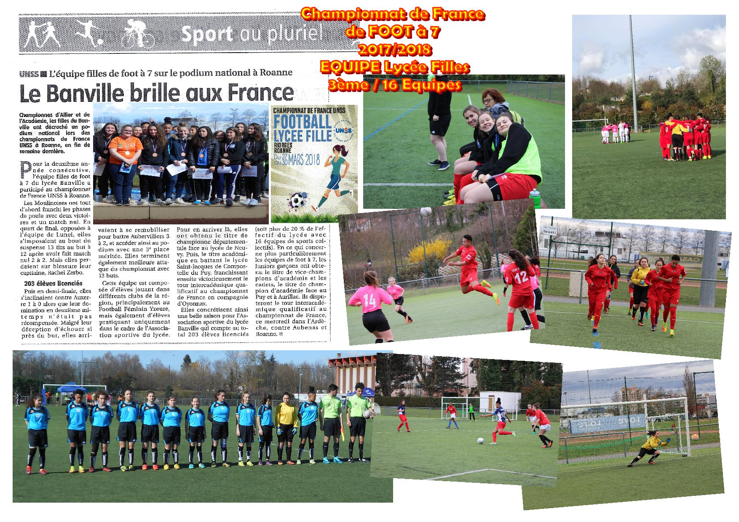
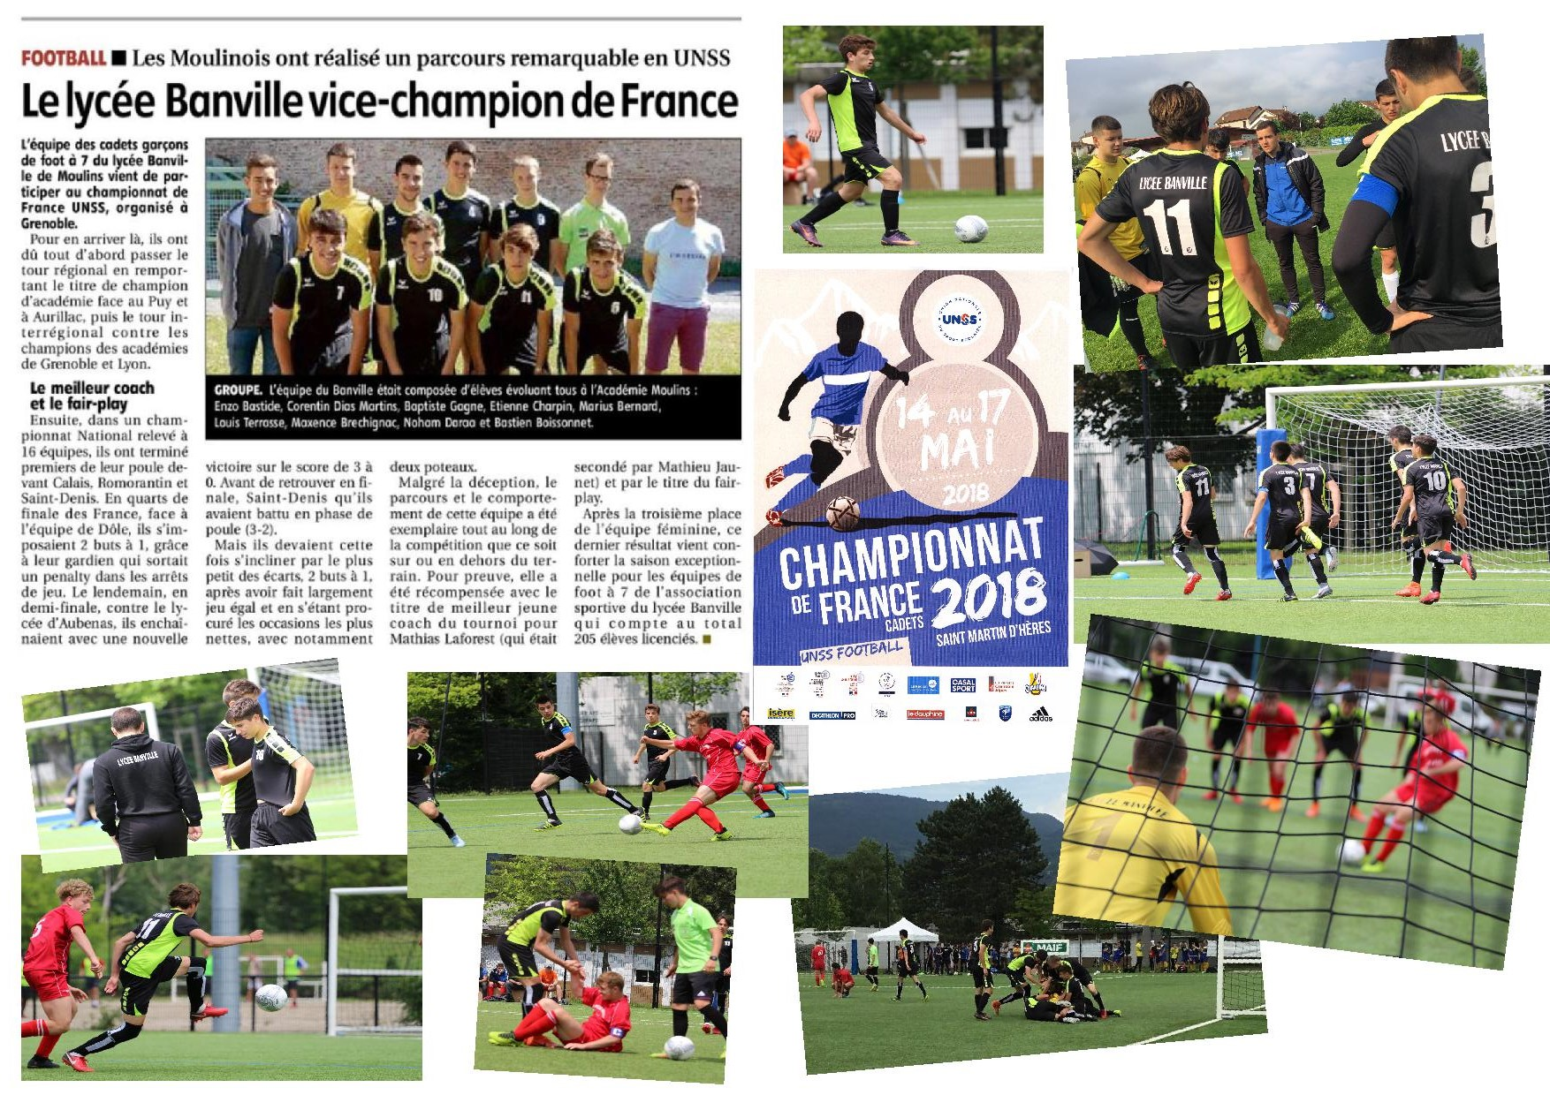

Slide 9
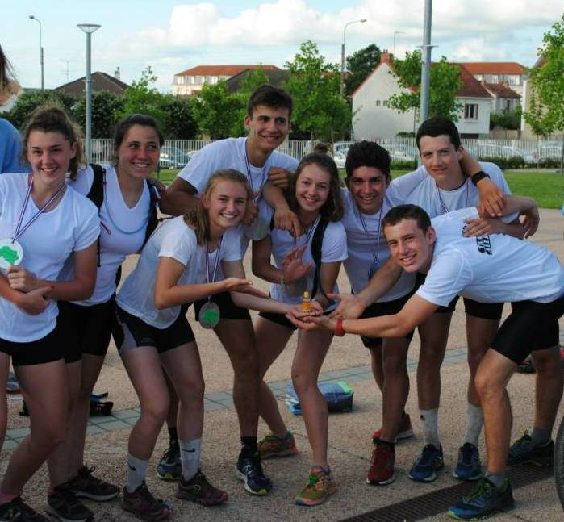
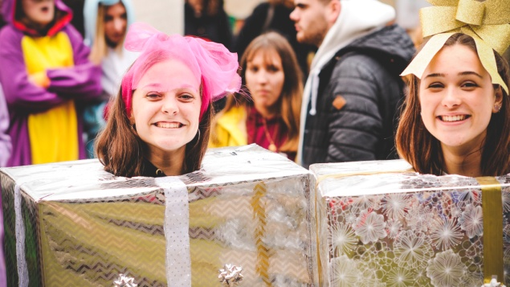
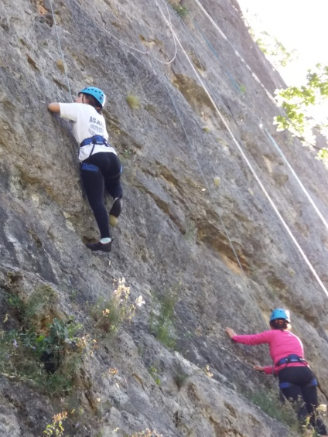
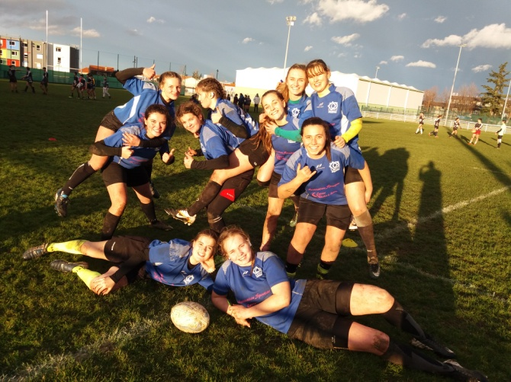
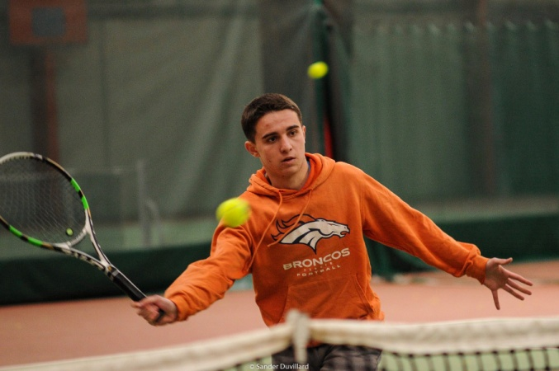
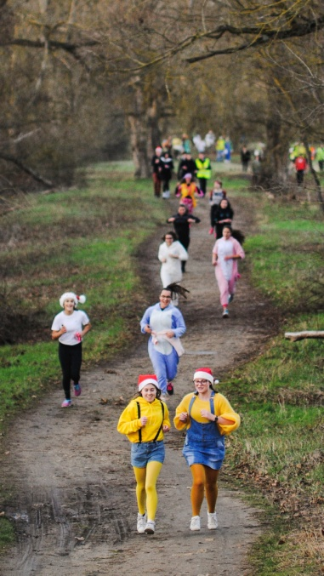
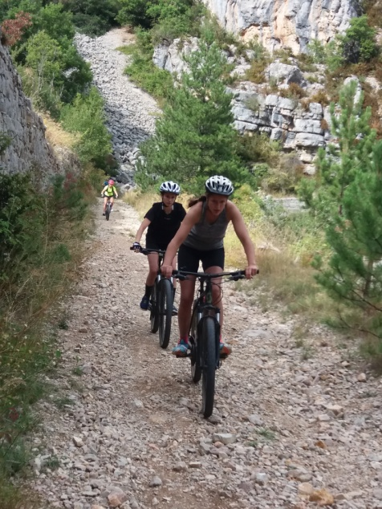
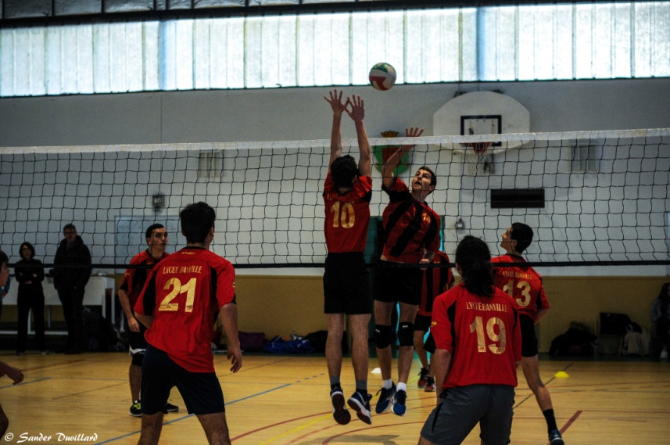

Slide 10
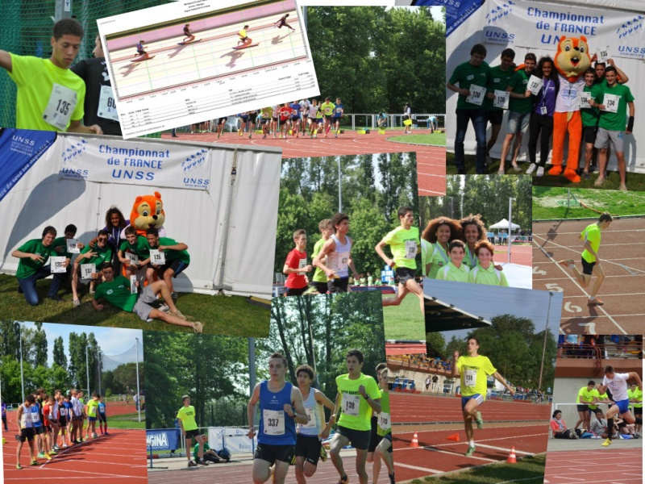
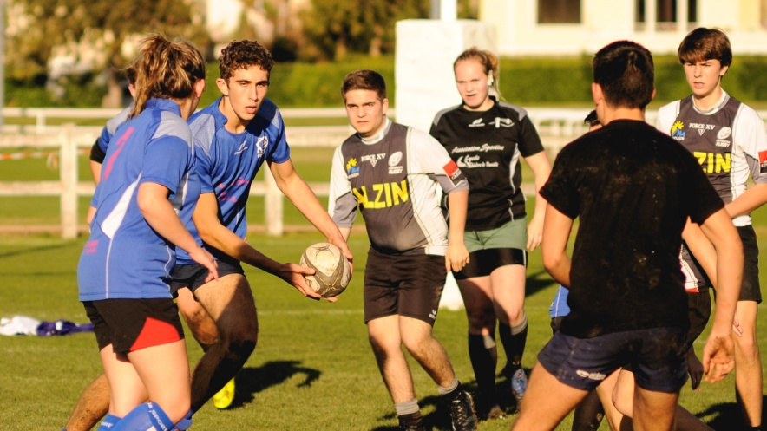
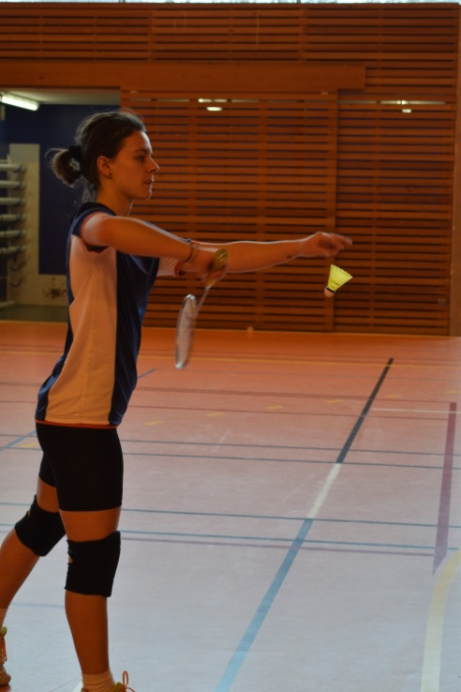
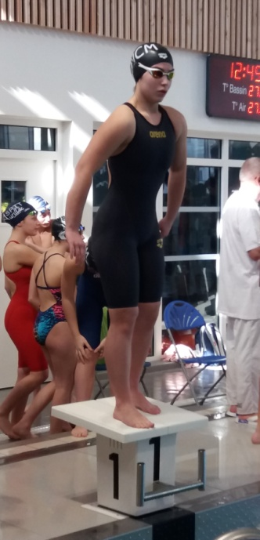
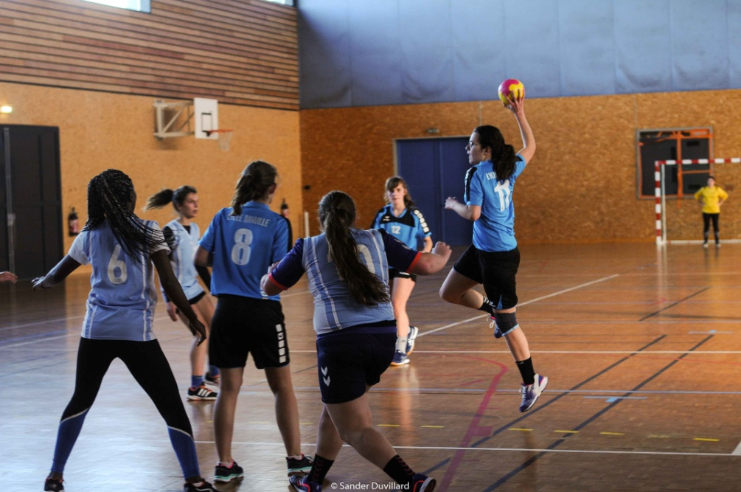
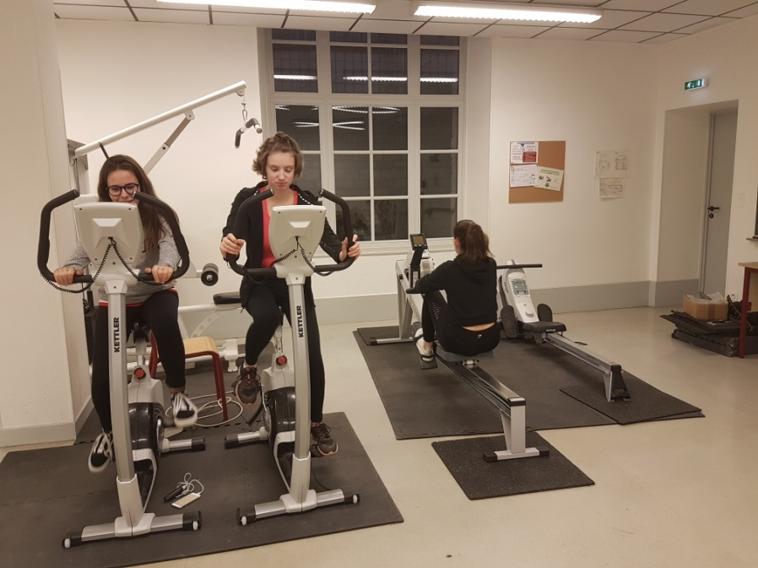

Slide 11
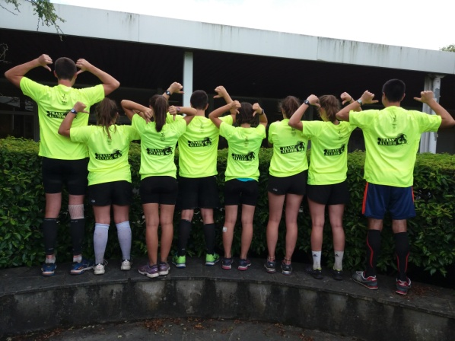
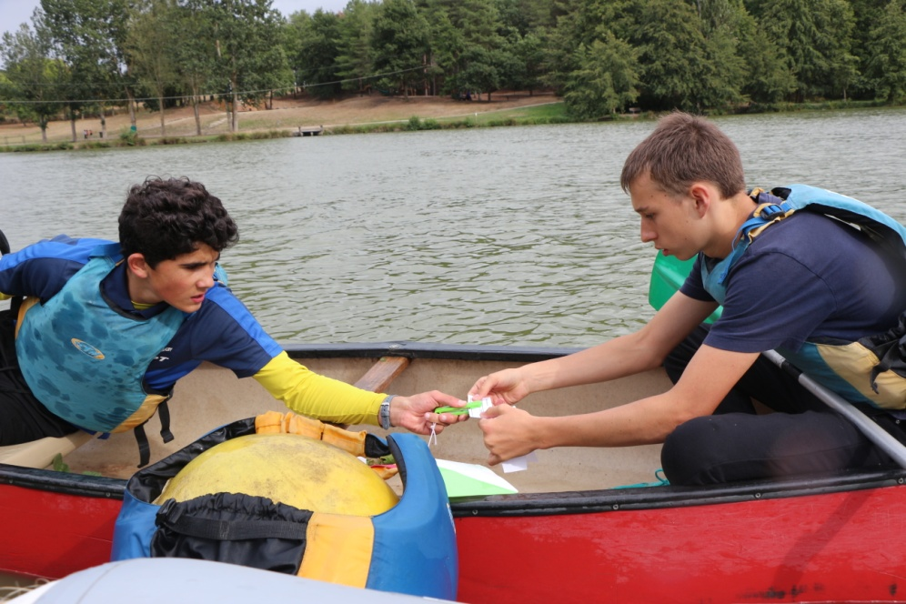
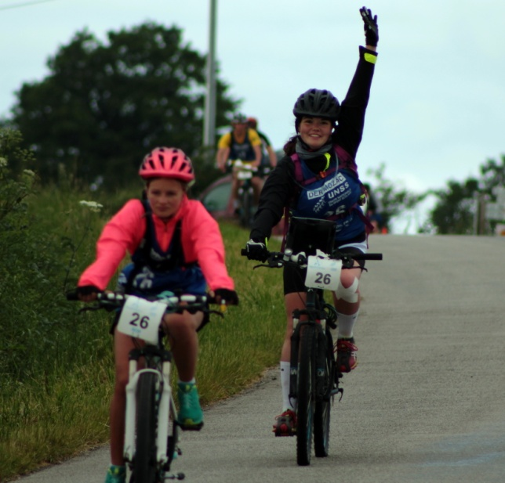
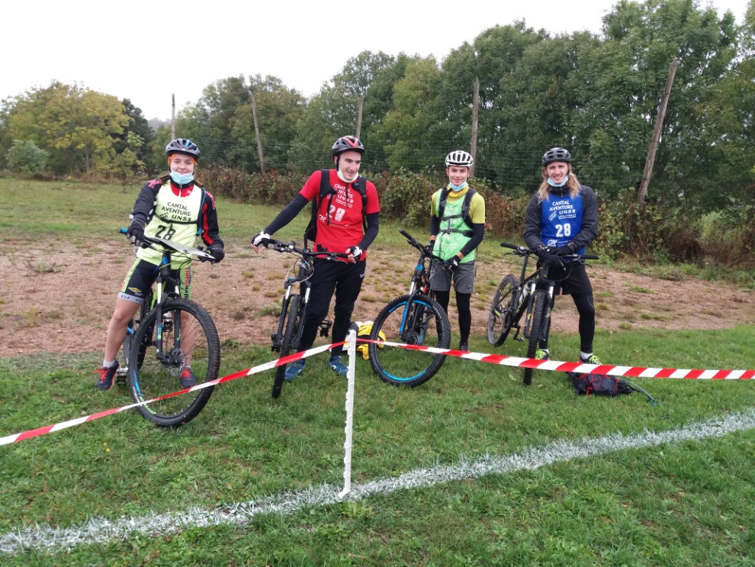
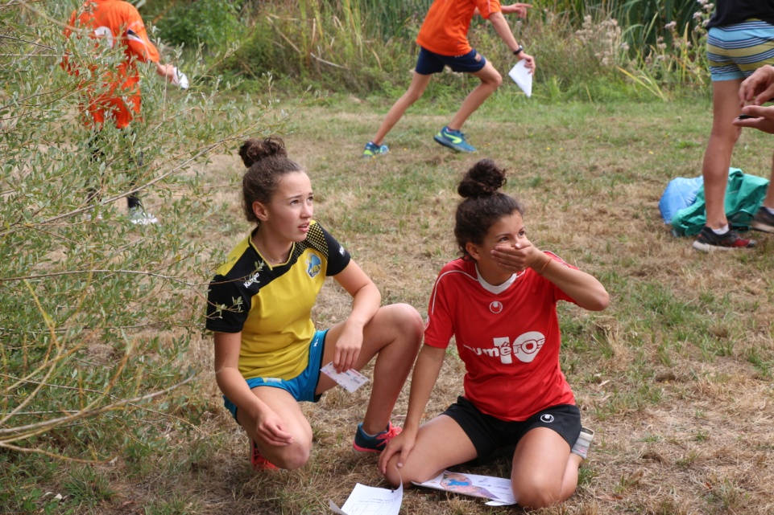

Slide 12
